Slide 1
Bæredygtigt Byggeri
INDEKLIMA & DESIGNPROCES
Notes:
Denne præsentation kan indgå i et længere forløb fx som det skitserede ugeforløb, der kan findes på portalen, hvor det er lagt ind på dag 3.
Det kan også stå alene som et forløb på 1-3 lektioner om Indeklima i og designprocessen af bæredygtigt byggeri, der kan lægges ind hvor det passer på de forskellige fag.
I løbet af denne præsentation skal vi se på:
Hvilke faktorer spiller ind på indeklimaet?
Hvad skal vi tænke på i designfasen, når vi vil bygge bæredygtigt
Hvad er en åndbar/diffusionsåben konstruktion, og hvad kan det betyde for indeklimaet?
Forskellige ventilationsløsninger og udfordringer med ventilation samt mulige løsninger
Vis evt. en eller flere små film undervejs
Forslag til tema om indeklima og designproces (1-2 lektioner):
Gennemgå slides. Spørg fx
Slide 2:
Hvad er en passende luftfugtighed?
Hvilke byggematerialer kan afgasse med uønsket kemi til indeklimaet?
Har I oplevet problemer med skimmelsvamp på pladserne?
Slide 3: Spørg med udgangspunkt i grafik fra Realdania:
Kan I genkende noget fra deres eget liv eller er der noget I har hørt om før?
Slide 4:
Kender I nogen steder, hvor man ikke har bygget klogt i f.t. vind eller sol? (f.eks. forblæste havnefronter eller store glas-bebyggelser, der let bliver overophedet)
Slide 6:
Hvorfor og hvornår er der behov for ventilation?
Osv.
I slide nr. 12 er der et forslag til en opgave, hvor eleverne skal arbejde selvstændigt eller i små grupper
Saml op til sidst jf. slide 13

Slide 2
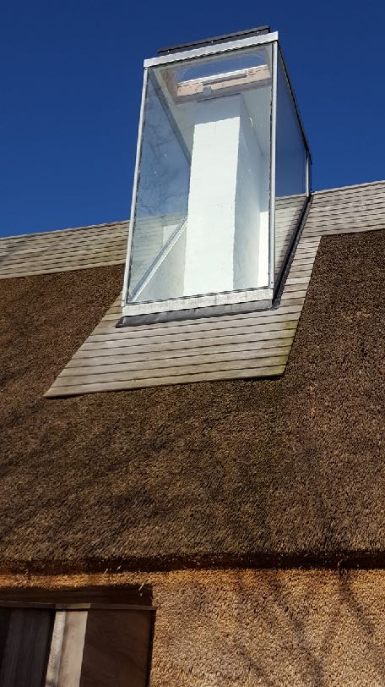
Godt indeklima
Passende luftfugtighed
God ilt/CO2 balance
Undgå uønsket kemi og radon og skimmelsvamp
Undgå træk, støj og støv
Jævn varmefordeling
Gode lysforhold
Notes:
Et godt indeklima er afgørende for velvære og sundhed for brugere af bygningen. Det har således også betydning set i f.t. bæredygtighed, da det vil øge bygningens kvalitet og ofte også anvendelse og levetid. Design kan have stor indflydelse på både indeklima, ressourceforbrug, herunder varmeforbrug og oplevet kvalitet.
Et godt indeklima består af mange faktorer:
En relativ luftfugtighed på 40-60% er passende – om sommeren evt. op til 65%. For høj luftfugtighed i boligen/bygningen kan medføre hovedpine, allergi og ikke mindst fugtskader. Hver 5. bolig har problemer med for meget fugt, og hver 8. bolig har problemer med skimmelsvamp! En del nyere byggeri - især betonbyggeri med klimaanlæg - har omvendt problemer med for lav luftfugtighed om vinteren. Det kan ligeledes give tørre slimhinder, hovedpine, træthed osv. og det medfører ofte statisk elektricitet og kan udtørre visse byggematerialer som fx trægulve.
Vi hører tit, at for høje CO2-niveauer i klasselokalerne går ud over elevernes koncentrationsevne, indlæring og trivsel. Det samme gælder på arbejdspladser. Arbejdstilsynet anbefaler at CO2-koncentration holdes under 1000 ppm. Dette kan være en rettesnor også i boliger. Ventilation og gode vaner for udluftning er vigtigt! Det kommer vi mere ind på om lidt.
Mange byggematerialer indeholder uønskede kemiske stoffer, der vil afgasse i en periode efter at bygningen er taget i brug. Der sker bl.a. afgasning fra maling, fra en række spartel- og fugemasser, fra overfladebelægninger og fra produkter, der indeholder lim. Der forekommer også afgasning fra naturlige produkter som linolie og træ.
Nogle mennesker er mere følsomme overfor dette end andre. Gruppen af folk med allergi eller overfølsomhed vokser – fx er konserveringsmidlet MI, der anvendes bl.a. i maling, årsag til et eksponentielt voksende antal allergireaktioner.
Radon er en radioaktiv gas, der siver fra undergrunden til huse især i det østlige DK. Den øger risiko for lungekræft – Derfor: Husk radonspærre i terrændæk! BR krav til radon blev skærpet i 2010, så det er især huse fra før da, hvor man finder for høj radon koncentration.
Hold godt øje med fugtskader og skimmelsvamp! sorte pletter eller plamager indendørs, er tegn på vækst af skimmelsvamp. Det er vigtigt at finde årsagen til problemet og at løse dette, samt udbedre skaden.
Skimmelsvamp er et udbredt problem – derfor er fugthåndtering et vigtigt tema også i design af boligen. Sørg bl.a. for at sikre en jævn varmefordeling, og undgå kuldebroer i konstruktionen.
Nogle mennesker reagerer på skimmelsvampe med bl.a. hovedpine, træthed, koncentrationsbesvær, kløende øjne og tilstoppet næse. Andre reagerer slet ikke på at bo og opholde sig i bygninger med skimmelsvamp. For at forebygge overfølsomhed er det vigtigt at beskytte sig med sikkerhedsudstyr ved skimmelsvamp renoveringssager.
En jævn varmefordeling, samt dagslys og kvaliteten heraf er vigtig for menneskers sundhed og trivsel. Placering af vinduer i bygningen og i forhold til verdenshjørnerne er afgørende. Glaskvaliteten er også vigtig - sundhedsmæssigt anbefales jernfattigt glas, se SBI: Sundere dagslys og kunstlys (https://sbi.dk/Assets/Sundere-dagslys-og-kunstlys/sundere-dagslys-og-kunstlys.pdf)
Spørg eleverne fx:
Hvad er en passende luftfugtighed?
Hvilke byggematerialer kan afgasse med uønsket kemi til indeklimaet?
Har I oplevet problemer med skimmelsvamp på pladserne?

Slide 3
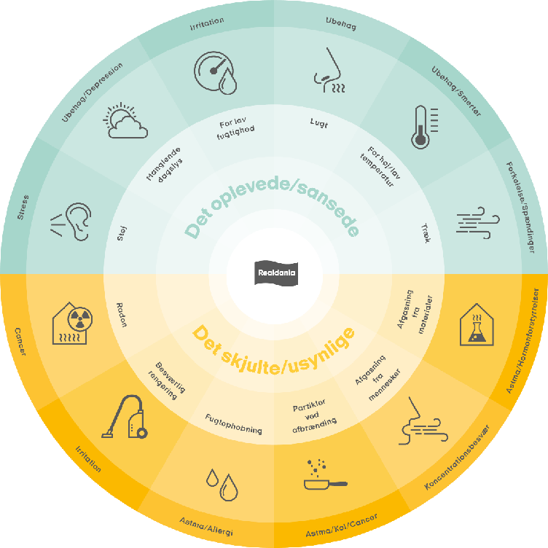
Grafik fra Realdania
Notes:
Denne figur illustrerer nogle mulige følgevirkninger af problemer i indeklimaet.
FORSLAG: Spørg eleverne om de kan genkende noget fra deres eget liv eller om det er noget de har hørt om før.

Slide 4
Hvad skal vi tænke på i designfasen, når vi vil bygge bæredygtigt?
Termisk masse indvendig, isolering udvendig
Undgå spild, f.eks. rækkehuse modvirker varmespild, passive anlæg til tørring af tøj
Udnyttelse af regnvand
Vandforbrug, spildevandshåndtering: Komposttoiletter, rensningsanlæg
Udnyttelse af lokale energiressourcer: sol, vand, vind, jordvarme, biomasse
Byg mindre nyt → renover mere og bedre
Byg småt
Zoneinddeling: f.eks. ikke alle dele af bygningen behøver opvarmning
Indpasning i landskabet, på lokaliteten
Tilpasning efter de klimatiske forhold – udnyt solen, skærm for vinden de rigtige steder
Notes:
Danmark er et af de lande i verden hvor vi bor på flest kvm. pr. person. Men god arkitektur/ indretning kan reducere behovet for kvm. - og derved kan spares både penge og ressourcer. Det gennemsnitlige boligareal pr. person er 52,3 kvm. i DK (DST 2018) – mod f.eks. 42 kvm i Storbritannien (University of the West of England, Bristol 2018)
Læ, udnyttelse af sol - og skygge, er vigtigt i designfasen.
OPGAVE: spørg om eleverne kan komme i tanker om nogen steder, hvor man ikke har bygget klogt i f.t. vind eller sol, f.eks. forblæste havnefronter eller store glas-bebyggelser, der let bliver overophedet
I bygningsreglementet er der i dag meget skrappe isoleringskrav og tæthedskrav. Noget der imidlertid også kan betyde ganske meget for en bygnings energiforbrug til opvarmning samt komfort, er velplaceret termisk masse. Hvis vi placerer materialer med stor massefylde, der hvor solen falder ind, eller i nærheden af varmekilder, fordeles varmen bedre i bygningen og over døgnet.
Hvis vi sætter isoleringen udvendigt, udenpå fx en muret væg, vil den inderste del af boligens masse holde på varme - hhv. kulde. Derved kan vi mindske behov for opvarmning (og køling). Dette kan man også holde sig for øje ved efterisolering af murstenshuse. Her er renoveringen af Bøgevej 9 i Roskilde et godt eksempel, se http://bæredygtigtbyggeri.dk/boegevej/
Et andet god designprincip er at undgå spild: Overdækket tørresnor kan begrænse brug af tørretumbler; svaleskabe, kan hente kold luft op fra jorden; regnvand kan udnyttes til havevanding, tøjvask samt toiletskyl.
Der går et kolossalt energiforbrug til at rense spildevand i vores samfund. Derfor er løsninger som komposttoiletter og lokale rensningsanlæg, der baserer sig på at planter bruger næringen i spildevandet til at vokse, meget fornuftige.

Slide 5
Den åndbare / diffusionsåbne konstruktion
Hygroskopiske egenskaber = et materiales evne til at optage og afgive fugt
I en diffusionsåben konstruktion indgår kun materialer, der er i stand til at optage og afgive fugt, og lede fugt igennem sig
Konstruktion uden dampspærre
LUFTTÆT er ikke lig med FUGTTÆT
Mindre behov for ventilation
Materialer med gode hygroskopiske egenskaber kan fungere som buffer, der optager og afgiver fugt til rummet. Det hjælper med til at sikre et godt indeklima.
Notes:
Diffusionsåbne konstruktioner er en byggemetode, hvor man kan opnå en række fordele:
LUFTTÆT er ikke lig med FUGTTÆT. Et åndbart hus, der også kaldes et diffusionsåbent hus, er et hus, hvor fugt kan bevæge sig gennem væg- og tagkonstruktionen, selvom huset er lufttæt. Ved at vælge diffusionsåbne byggematerialer og placere dem korrekt i konstruktionen, kan fugt sprede sig ud gennem konstruktionen uden at fortætte/ophobe sig, som det gør fx i mineraluld, der ikke har de samme fugtegenskaber.
Huset har dermed mindre behov for ventilation, og kan bedre håndtere den fugt, der er.
Et materiales evne til at optage og afgive fugt kaldes også de hygroskopiske egenskaber.
I et åndbart hus sættes materialerne sammen på en måde, så deres evne til at optage og afgive fugt passer sammen. Derved sikrer man, at fugt kan bevæge sig gennem materialerne, uden at der ophobes fugt eller opstår problemer i konstruktionen.
Materialer med gode fugtegenskaber kan fungere som buffer, der optager og afgiver fugt til rummet. Det hjælper med til at sikre et godt indeklima. De kan også optage og afgive varme og bidrage til en mere stabil temperatur i bygningen.
Diffusionsåbne konstruktioner er beskrevet yderligere i præsentationen Konstruktioner

Slide 6
Behov for ventilation
Fugt
CO2 fra mennesker
Lugt, feks. prutter
Fine og ultrafine partikler fra fx madlavning
Afgasning fra byggematerialer, maling, møbler, elektronik mm.
Den diffusionsåbne konstruktion løser kun fugtproblemet, så vi skal stadig forholde os til de øvrige faktorer med ventilation drevet med termisk opdrift
Notes:
Spørg eleverne: Hvorfor og hvornår er der behov for ventilation?
Der er flere årsager til at ventilation er vigtigt. Fugt, CO2, lugt og afgasning fra madlavning og fra fx maling, møbler og elektronik er nogle af de vigtigste.
Man kan reducere behovet for luftskifte ved fx at begrænse spredning af partikler fra madlavning, ved at bruge emhætte og holde døre til soverum og børneværelser lukket, når man laver mad. Hvis der er mange mennesker i et rum er der brug for mere ventilation end hvis der er færre, og hvis der er mange nye møbler eller ny elektronik, kan behovet for ventilation ligeledes øges.
Kemiske stoffer knytter sig til støv, så regelmæssig rengøring er også en vigtig faktor for at undgå uønskede stoffer i indeklimaet. Læs evt. mere her: https://rgo.dk/projekt/frisk-luft-og-mindre-kemi-i-bornevaerelser/

Slide 7
Ventilation udfordringer og mulige løsninger
Ventilationsanlæg skal renses og vedligeholdes for ikke at ophobe støv og andre skadelige partikler og skabe grobund for skimmelsvamp og bakterier.
Problemer med for tør luft, og med støj og træk fra ventilationsanlæg.
Koster strøm og god varme bliver smidt ud af huset
Ved i stedet at arbejde med diffusionsåbne konstruktioner kan vi håndtere fugten og skabe et godt indeklima uden, eller med mindre, behov for brug af mekanisk ventilation.
Vi kan i stedet sikre ventilation med termisk opdrift og uden brug af el
Luk vinduerne op 2-3 gange af 5 min
Notes:
Ventilation af bygninger i Danmark foregår i stigende grad med mekaniske ventilationssystemer, der bruger en hel del el. Nyere ventilationssystemer er ofte kombineret med varmegenvinding, hvorved der spares energi. Samlet set bruger sådanne systemer dog mange ressourcer til både el og materialeforbrug.
Ventilationsanlæg skal renses og vedligeholdes for ikke at ophobe støv og andre skadelige partikler og skabe grobund for skimmelsvamp og bakterier. Desværre er det langt fra alle anlæg, der bliver renset regelmæssigt, og nogle anlæg er så komplicerede, at det i praksis kan være svært for beboerne at få dem til at fungere.
Der er desværre mange, der oplever problemer med for tør luft, og med støj og træk fra ventilationsanlæg. De koster også i strøm og god varme bliver smidt ud af huset, hvis man ikke også har investeret i en varmeveksler, og selv da mister man varme, da de genvinder mindre end 100%.
Et for tørt indeklima kan dels give problemer med udtørring af materialer f.eks. revner i trægulve. Dels har en hel del mennesker problemer med tør luft i f.t. udtørring af slimhinder, statisk elektricitet, mv.
Ved at arbejde med diffusionsåbne – åndbare – konstruktioner kan man reducere behovet for udluftning. Som supplement kan man øge luftskiftet vha. naturlig ventilation, der drives alene med naturens kræfter, dvs. med vind, tryk og temperatur. Derved sparer man energi til el. Endelig kan det være en god løsning at udlufte 5 minutter 2-3 gange om dagen ved at åbne vinduer og skabe gennemtræk.

Slide 8
Naturlige ventilationsløsninger
Luftindtag fra frostfri dybde i jorden
Ventilationsventiler
Ventilationsvinduer
Solskorsten
Solar Venti
Skorstenseffekt /termisk opdrift
Notes:
Naturlig ventilation er lydløs.
Den består af få, enkle og ofte billige installationer.
Der skal ikke bruges el til at drive ventilationen, da den drives alene med naturens kræfter, dvs. med vind, tryk og temperatur.
Den kræver næsten ingen vedligeholdelse og rengøring. Dog skal ventiler jævnligt ses efter, da de ikke må blive stoppet til med støv og skidt.
Et luftindtag fra frostfri dybde i jorden er smart, da det giver et varmere luftindtag end man ellers kan få om vinteren, og et koldere end man ellers kan få om sommeren.
Ventilationsventiler fås i mange udformninger. Det er vigtigt at de kan åbnes og lukkes efter behov.
Ventilationsvinduer er ikke specielt effektfulde, men princippet i dem er smart. Om foråret og efteråret, og i mindre grad om vinteren trækkes varm luft ind i huset. Om sommeren hjælper luftindtaget i ruden med at køle luften af så vinduerne bidrager mindre til overophedning af bygningen.
Solar Venti er et meget smart ventilationssystem. En lille solcelle monteres udvendig på bygningen. Når solen skinner på den blæser den tør og varm luft ind i bygningen. Det er f.eks. meget velegnet til sommerhuse, der står uopvarmede. Man kan også lave en fin gør-det-selv udgave af dette ved at montere et vindue uden på ydermuren, med en ventil, man så kan åbne, når solen skinner på vinduet. !!
Skorstenseffekt: Varm luft søger opad. Frisk luft tilføres gennem friskluftsventiler i boligens ydervæg eller et åbent vindue eller dør i stueplan. Når den kolde luft varmes op inde i boligen, stiger den til vejrs. I toppen af boligen er der et ovenlysvindue eller førstesalsvindue (eller evt. en ventilationsåbning), der fungerer som toppen af en skorsten. En solskorsten bygger på samme opdriftseffekt. Se foto: solskorsten fra Det Åndbare Hus.
Decentrale, rørløse ventilationssystem, som Inventilate, Duka ventil, og Breath 55
Brændeovne bruger luft til forbrændingen og bidrager derfor også til at skifte luften i bygningen.

Slide 9
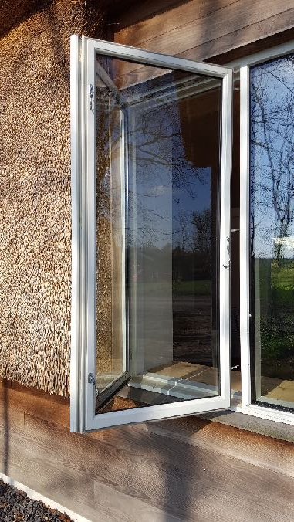
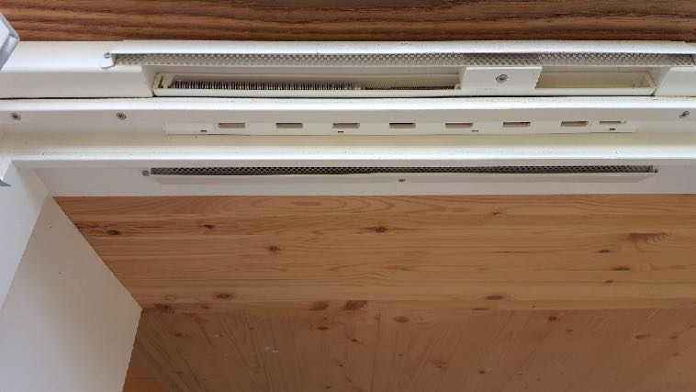
Ventilationsvinduet
Notes:
Ventilationsvinduer
Ventilationsvinduet består af enten to lavenergiruder, eller af en lavenergi termorude (tolags) inderst og en enkeltrude yderst. Mellem disse er der et smalt mellemrum med luft. Vinduet kan åbnes, som det ses her ovenfor – ved at løsne nogle små beslag. Dette muliggør rengøring / pudsning. Når vinduet er lukket og solen skinner, vil luften mellem de to vinduer blive varmet op. Den varme luft stiger opad og vil blive ventileret ind i huset, via en ventil i overkanten af vinduesrammen. Dette styres af en mekanisk funktion, der virker vha. et bimetal, således at når luften er varm bliver den ledt ind i huset. Der er ikke nogen form for elektronisk styring, og altså hverken elforbrug eller behov for vedligeholdelse.

Slide 10
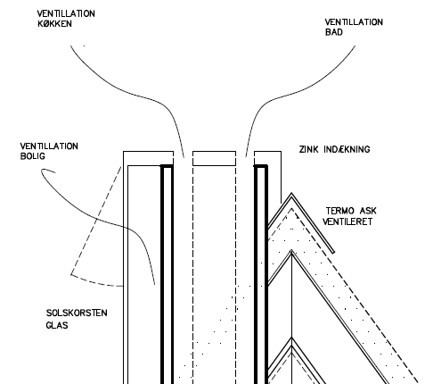
Solskorsten
Notes:
Solskorsten
En solskorsten (også kaldet ventilationsskorsten) er lodrette kanaler fra det indendørs rum til det fri, hvor solen opvarmer luften i skorstenens øverste del og dermed trækker luften opad. De gode opdriftsforhold kan evt. forstærkes med en såkaldt opdriftsforstærker.
I Det Åndbare Hus er solskorstenen bygget uden om en muret skorsten, som går op igennem 1. sal fra etagedækket. Under dækket er alle vægge i de centrale rum (toilet, teknikrum og køkken) muret op. Både væggene og skorstenen er muret op i komprimerede ubrændte lersten. Til ventilation af bad og køkken er der trukket fire rør – to til udluftning og to til at trække frisk luft ind igen. Luften vil blive opvarmet lidt på vej ind gennem skorstenen.
På toppen af de 2 udluftningsrør er der monteret en opdriftsforstærker, som uden el kan øge suget ud af huset. På toppen af glasskorstenen sidder der et tagvindue, som kan åbnes med en fjernbetjening. Det kan trække meget luft ud, når det er for varmt. Samtidig giver det lys ned midt i rummet ligesom resten af solskorstenen på samme måde som og alligevel forskelligt fra et ovenlysvindue.

Slide 11
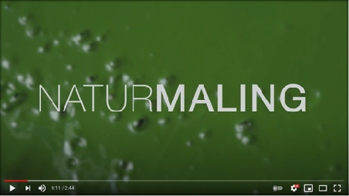
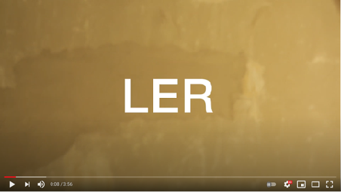
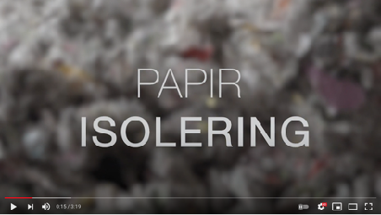
Notes:
Vi har fået lavet nye film som led i projektet Klogt byggeri – de ligger på hjemmesiden www.bæredygtigtbyggeri.dk/film-video og kan også vises direkte herfra.

Slide 12
PRODUKTION
LEVETID
GENBRUG
INDEKLIMA
DESIGN
5-fingerreglen
Notes:
Lokal PRODUKTION - Skånsom råstofudvinding. Kort transport. Fornybare materialer der produceres lokalt og med mindst muligt forurening, energi og ressourceforbrug.
Lang LEVETID - Holdbarhed og vedligehold. Mulighed for udskiftning og renovering af enkelte dele. Konstruktiv beskyttelse af facader.
Fornuftigt GENBRUG - Minimer affald. Meningsfuld genanvendelse af materialer. Byg nyt med øje for genbrug / cirkulær økonomi
Godt INDEKLIMA - Undgå skadelig kemi og byg diffusionsåbent
Klogt DESIGN - tager højde for placering, lavt ressourceforbrug i drift, foranderlighed, termisk masse, æstetik. Mulighed for genanvendelse af byggematerialer skal tænkes ind i designfasen – f.eks. mulighed for adskillelse, brug af kalkmørtel frem for cementmørtel, naturmaling eller kalk frem for plastikmaling osv.
Forslag til opgave:
Q&A med eleverne: Print en masse spørgsmål om designprocessen på hver sit papir og sæt dem op. Eleverne skal i mindre grupper bevæge sig ud i rummet og vælge et spørgsmål, forberede et svar og lave en fremlæggelse for klassen. Opgaven kan også bruges som bonusopgave til undervisningsdifferentiering.
Vis evt. 5-finger reglen på væggen imens og bed eleverne om at tænke i helheder jf. denne.
Forslag til spørgsmål:
Læs på nettet om zoneinddeling af boliger og tegn et forslag
Hvad betyder termisk masse for indeklimaet?
Find kreative muligheder til udnyttelse af regnvand i uderummet
Beregn varmetab i et rækkehus og sammenlign med en fritstående bygning
Sammenlign forskellige lokale anlæg til håndtering af spildevand. Se fx på www.bæredygtigtbyggeri.dk / spildevandsløsninger
Find eksempler på tiny houses og tegn din drømmebolig i dette format
Design et hus, hvor der ikke vil være noget problematisk affald, når huset engang skal rives ned.
Tilføj selv flere spørgsmål ud fra hvad klassen har haft fokus på

Slide 13
Hvad har vi lært?
Indeklimaet er vigtigt for sundhed og velvære.
Mange faktorer spiller ind på indeklimaet: luftfugtighed, ilt/CO2 balance, uønsket kemi, radon, skimmelsvamp, træk, støj, støv, lysforhold og varmefordeling mv
Godt design, klog ventilation, og fornuftig adfærd er vigtigt for indeklimaet.
Diffusionsåbne konstruktioner kan bidrage til at håndtere fugt i bygningen og skabe en passende luftfugtighed
Notes:
Spørg fx eleverne:
Er der noget af det vi har talt om i dag, som I ikke vidste allerede? Hvad fx?
Er det noget I snakker om ude på pladserne?
Hvordan er indeklimaet i din egen bolig?
Har I tænkt på at indeklima opleves forskelligt af forskellige mennesker?
Kan I nævne et eksempel på det?
Hvad er de vigtigste tre ting I vil have fokus på i f.t. at skabe et godt indeklima?

Slide 14
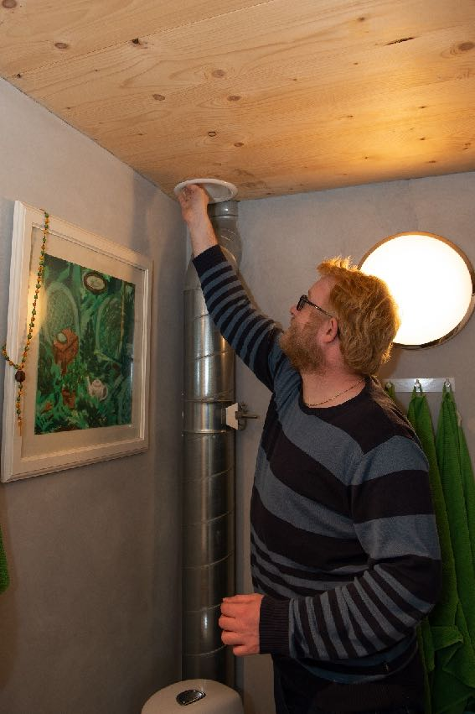
Bonusopgaver
Læs: Maling skyld i voldsom allergistigning (astma-allergi.dk)
Undersøg om du kan finde maling med fuld varedeklaration, og om nogen af dem er uden MI.
Find andre eksempler på byggematerialer med afgasning.
Undersøg om der er certificeringer for bæredygtigt byggeri, der tager hensyn til afgasning.
Skriv en artikel om et selvvalgt emne fx ventilation, skimmelsvamp i bygninger… Find kilder på nettet (vurder troværdigheden)
Notes:
Foto: Morten Pihler

Slide 15
Kilder:
Det Åndbare Hus, Teknisk rapport: https://egenvinding.dk/sites/default/files/Teknisk%20rapport%20D%C3%85H%20september%202019%20final.pdf
SBI: Sundere dagslys og kunstlys (https://sbi.dk/Assets/Sundere-dagslys-og-kunstlys/sundere-dagslys-og-kunstlys.pdf)
Rådet for Grøn Omstilling: Frisk luf og mindre kemi i børneværelser:
https://rgo.dk/projekt/frisk-luft-og-mindre-kemi-i-bornevaerelser/

